Slide 1
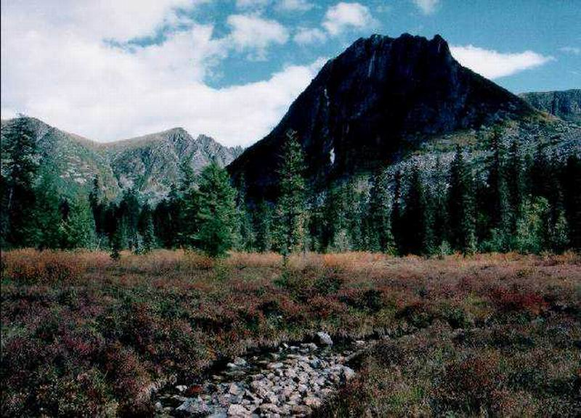
Творческий проект по краеведению
ЖИВОТНЫЕ ХАБАРОВСКОГО КРАЯ

Slide 2
ПЛАН ПРОЕКТА
Обозначить проблему проекта, ее актуальность, цели и задачи, ожидаемые результаты.
Поиск источников информации для исследования поставленной проблемы.
Обобщить информацию по разделам: 1. Животные Хабаровского края, 2. Птицы Хабаровского края; 3. Животные Хабаровского края, занесенные в Красную книгу России;
Выводы.

Slide 3
ВВЕДЕНИЕ
Проблема
Тема моего проекта «Животные Хабаровского края», связанная с проблемой изучения окружающей природы.
Актуальность
Я выбрал эту тему, потому что каждый человек должен знать свою Родину, которая обладает неповторимой историей и уникальной природой, наполненной животным миром.

Slide 4
Цели проекта
Показать разнообразие животного мира Хабаровского края
Задачи проекта
Показать лесных, горных животных края;
Показать птиц края;
Описать редких животных, занесенных в Красную книгу России.

Slide 5
Ожидаемые результаты
При помощи творческого проекта достичь общего представления об окружающем мире на основе животного мира Хабаровского края;
Проект должен приблизить к созданию картины многообразия животных Хабаровского края;
Выявить состав животного мира Хабаровского края.

Slide 6
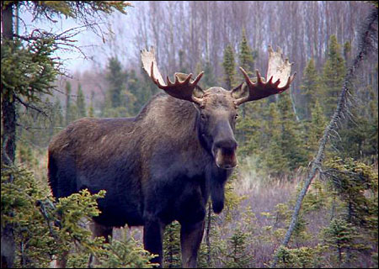
Описание проекта
Животные Хабаровского края
Часто встречающимися животными края являются лось, бурый медведь, соболь, лисица, волк, дикий северный олень.
Лось – один из крупнейших лесных животных края

Slide 7
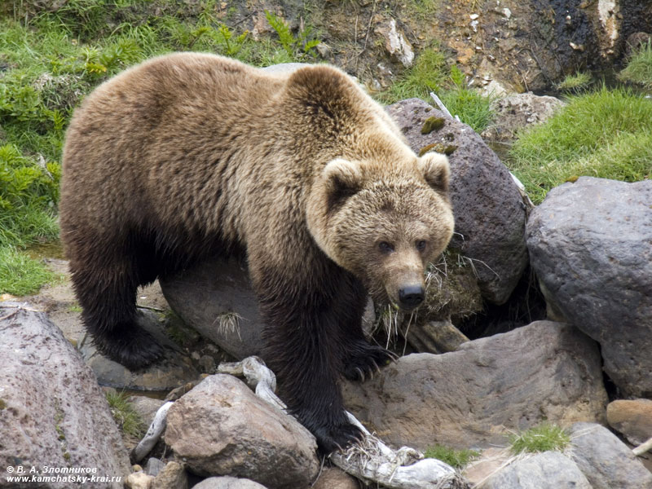
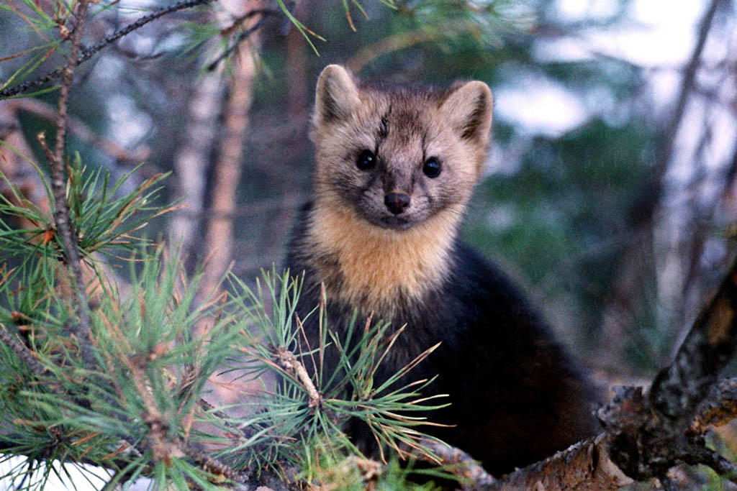
Бурый медведь – лесной царь зверей.
Соболь – маленькое, но быстрое животное

Slide 8
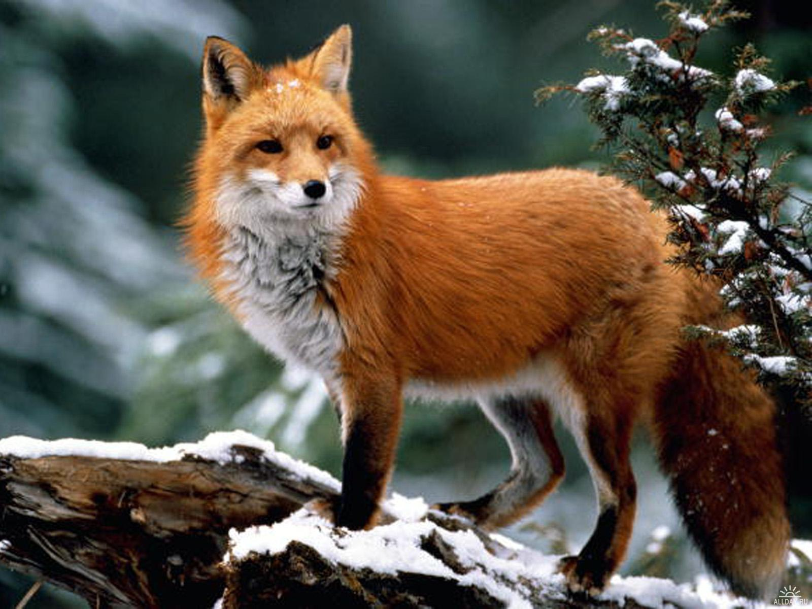
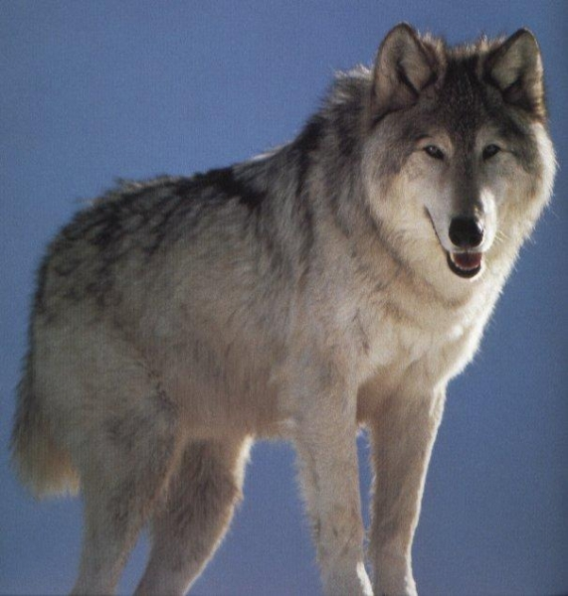
Лиса и волк – главные санитары хабаровских лесов.

Slide 9
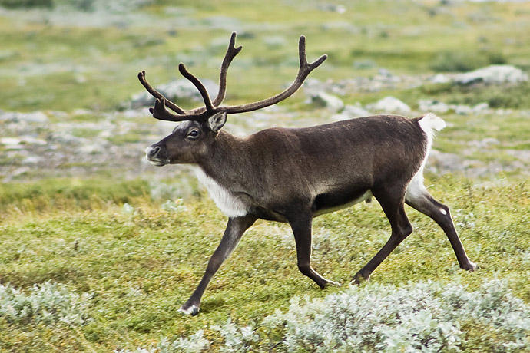
Дикий северный олень

Slide 10
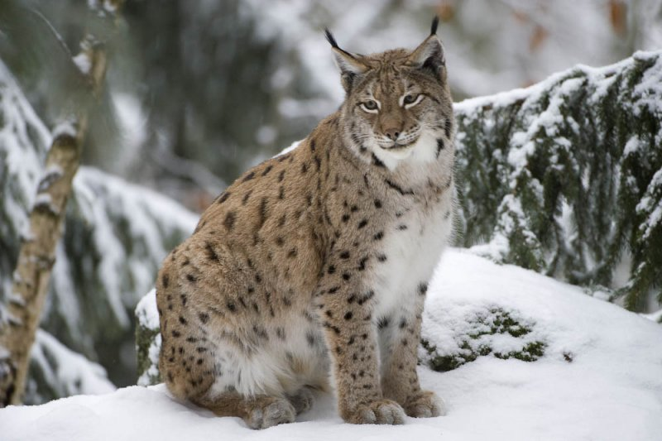
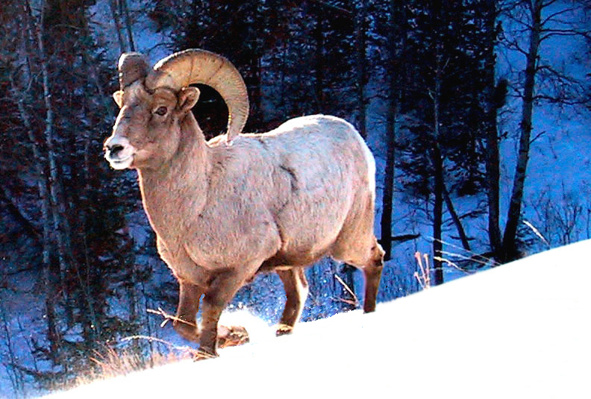
Рысь – относительно крупный лесной хищник
Снежный баран – обитает в горных районах.

Slide 11
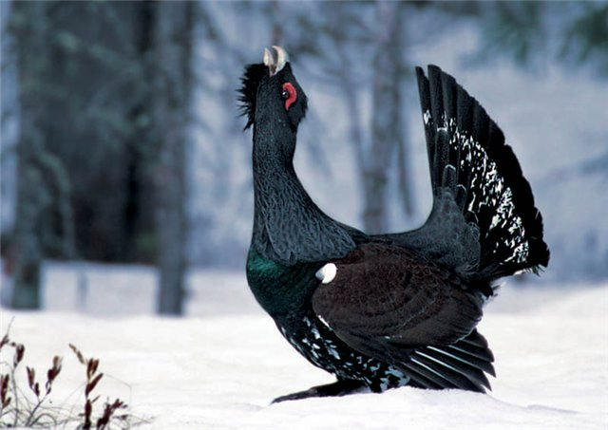
Птицы Хабаровского края
В Хабаровском крае много видов птиц. Часто встречаются рябчики, глухари, свиристели, кукушки, дрозды и т. д.
Глухарь

Slide 12
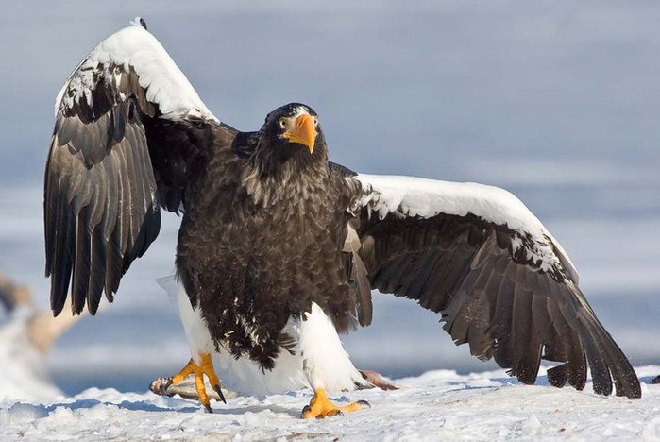
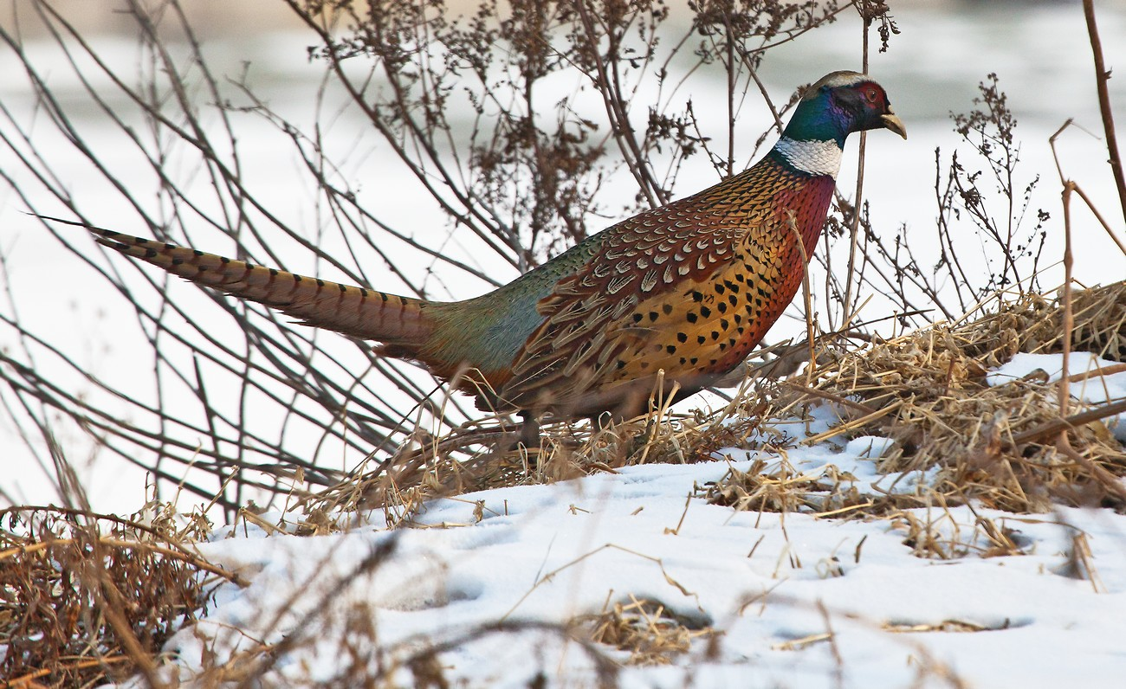
Белоплечий орлан – обитает в прибрежных территориях края.
Уссурийский фазан – обитает в хабаровских лесах.

Slide 13
Животные Хабаровского края, занесенные в Красную книгу России
Многие животные Хабаровского края занесены в Красную книгу России.

Slide 14
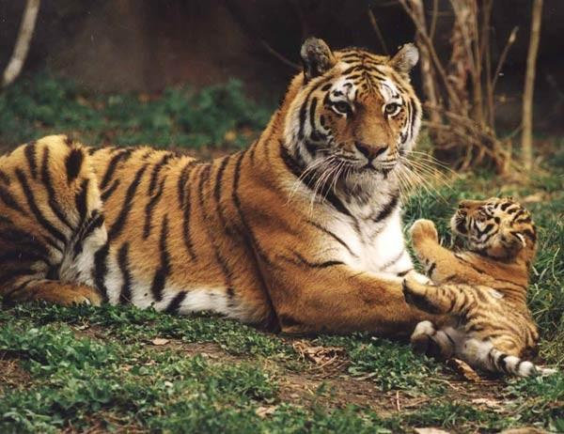
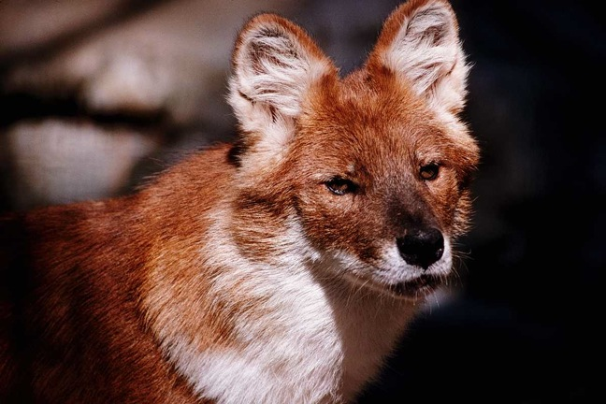
Амурский тигр – скрытное животное
Красный волк – очень похож на лису.

Slide 15
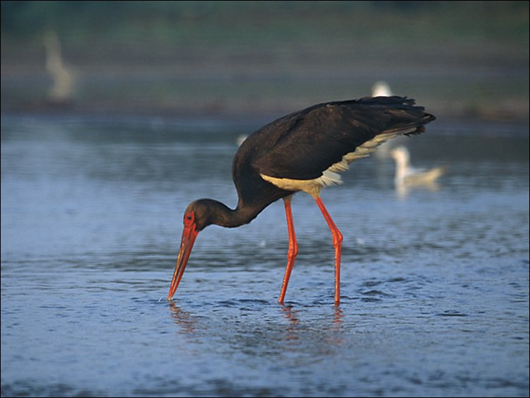
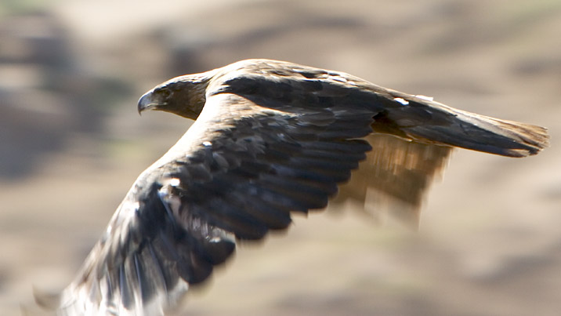
Черный аист – обитает в озерных и речных местах
Беркут – охотится на мелких животных

Slide 16
ВЫВОДЫ:
Природа Хабаровского края богата крупными животными, к которым относятся бурый медведь, лось;
Птицы занимают особое место в животном мире края. Среди них множество лесных птиц, крупных птиц-хищников;
Некоторые виды животных занесены в Красную книгу России, поэтому таки животные требуют от людей особого внимания.

Slide 17
ЛИТЕРАТУРА:
Красная книга Хабаровского края. – Хабаровск, 2008. – 632 с.
Хабаровский край. Атлас для учащихся. 2002.
Динец В. Л., Ротшильд Е. В. Звери. Энциклопедия природы России. – М., 1998.

Slide 18
СПАСИБО ЗА ВНИМАНИЕ!!!

